Slide 1
IMPLEMENTACIJA UKKONENOVOG ALGORITMA
Alen Agić, Krunoslav Kolarec, Kristina Belčić
siječanj, 2014.

Slide 2
Uvod i svrha projekta
proučavanje genoma → pretraživanje nizova i nalaženje određenih uzoraka u okviru njih dovela su do razvoja algoritama za pretraživanje
2 strukture podataka: sufiksna stabla i sufiksni nizovi
↓
2 metode za konstrukciju sufiksnog stabla: Weinerova i Ukkonenova
Zadatak: konstruirati sufiksno stablo iz zadanog niza znakova pomoću Ukkonenovog algoritma

Slide 3
SUFIKSNO STABLO - definicija
Sufiksno stablo za niz S dužine m znakova je korijensko stablo s točno m listova numeriranih od 1 do m.
sadrži sve sufikse niza S nad kojim je izgrađeno tako da ima listova koliko i sufiksa
svaki unutarnji čvor različit je od korijena i ima najmanje dva sina (dvoje djece) te je svaka grana označena nepraznim nizom S
nijedna od dvije grane koje izlaze iz čvora ne mogu imati oznake grane koje počinju istim znakom

Slide 4
Objašnjenje algoritma kroz korake na primjeru (abcabxabcd)
Načela:
Ono što se gradi je trie koje se sastoji od korijenskog čvora, rubova koji izlaze iz njega i koji vode do novih čvorova, rubova koji izlaze iz njih itd.
Oznake rubova nisu jednoznačne oznake → svaki rub je označen parom brojeva [od, do] koji predstavljaju pokazivače na mjesta u nizu znakova. Zato, svaki rub sadrži sufiks niza znakova, ali zauzima samo O(1) memorije – kompresija podataka.

Slide 5
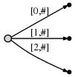

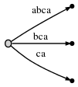
#
[0, #] – rub predstavlja podniz niza znakova koji počinje na poziciji 0 i
završava na trenutnoj poziciji na kojoj algoritam trenutno obrađuje niz.
aktivna točka (korijen, „a”, 1)
remainder = 2

Slide 6
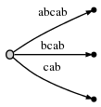
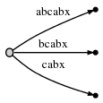
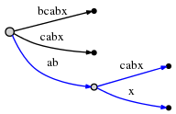
aktivna točka (korijen, „a”, 2)
remainder = 3
remainder = 2

Slide 7
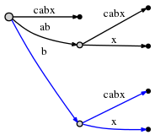
Pravilo 1.
Ako dijelimo rub tijekom kojeg je aktivni čvor korijen, za aktivnu točku vrijedi:
aktivni čvor ostaje korijen
aktivni rub se postavlja na prvi znak sljedećeg sufiksa kojeg je potrebno unijeti
aktivna dužina se smanjuje za 1.
aktivna točka (korijen, „x“,0)
remainder = 1

Slide 8
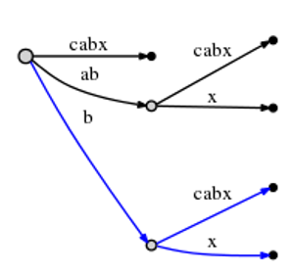
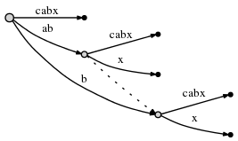
Pravilo 2.
Ako nakon unošenja novog čvora i dijeljenja ruba taj čvor nije jedini stvoren u istom koraku, povezuje se prethodno stvoreni i novi preko sufiks linka (isprekidana crta).

Slide 9
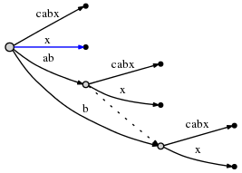
aktivna dužina je pala na 0 stoga se x direktno veže na korijen (aktivni čvor):

Slide 10
#
# = 7 → aktivna točka = (korijen, „a“,1); povećava se remainder
# = 8 → aktivna točka = (korijen, „a“,2). Ali kako smo došli do kraja ruba potrebno je s aktivnom točkom preći u čvor na koji aktivni rub pokazuje → aktivna točka = (node1, „“,0).
# = 9 → unosimo c → primjena sufiks linkova; aktivna točka = (node1, „c“,1), povećava se remainder

Slide 11
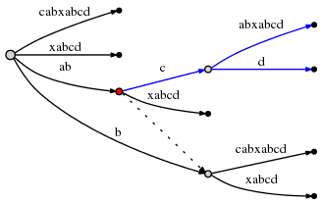
remainder = 4
aktivni čvor

Slide 12
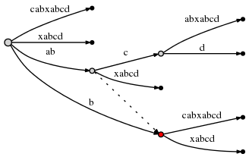
Pravilo 3.
Dolazi do ažuriranja aktivnog čvora na čvor na koji sufiksna veza pokazuje. Ako veza ne postoji, aktivni čvor postaje korijen (aktivni rub i dužina su isti).
aktivna točka = (node2, „c“,1)
remainder = 3

Slide 13
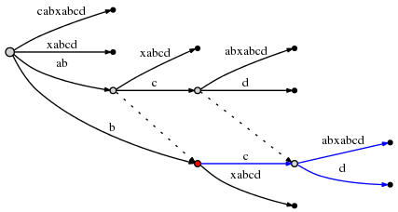

Slide 14
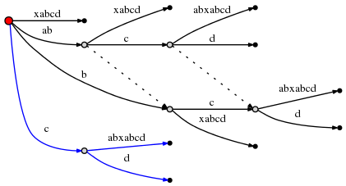

Slide 15
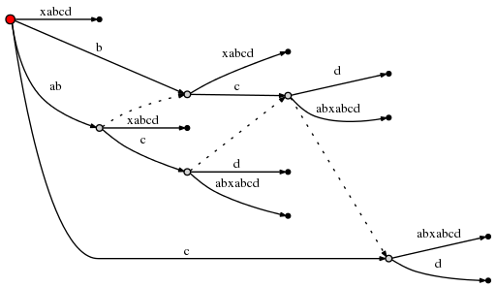

Slide 16
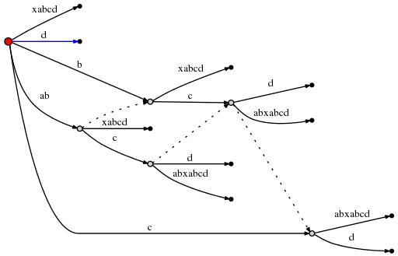

Slide 17
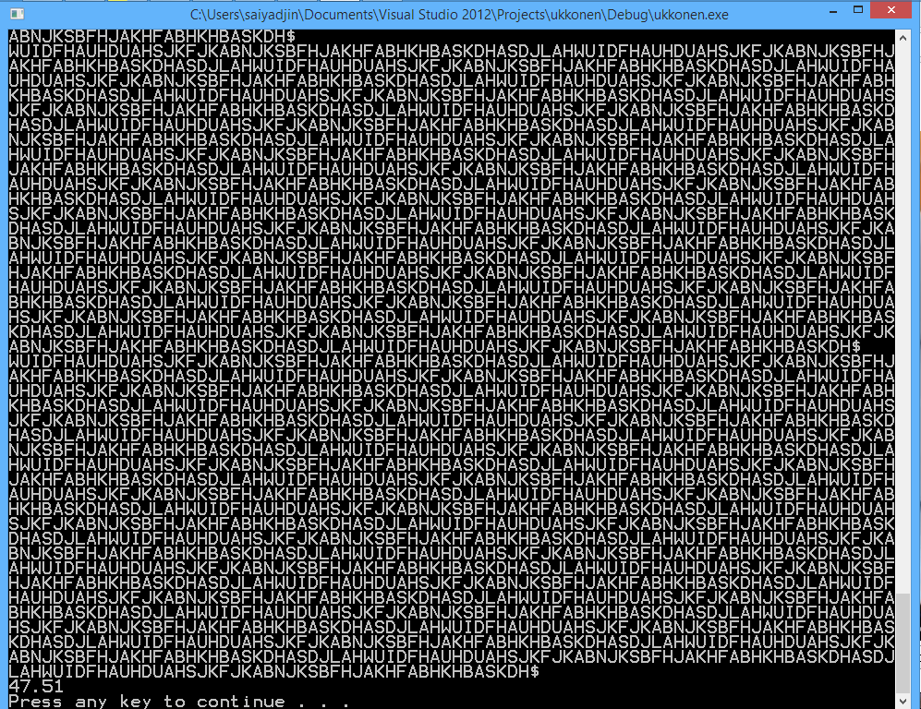
Implementacija
C++, memorijski nezahtjevna,
izvedba – 47.51 sec za niz od
cca 1700 slova,
za abcabxabcd – 0.004 sec.
Visual studio ograničava procesor
na 50% snage – mogući bolji rezultati.
Memorija - ~ 2-3 MB proces, veličina se malo mijenjala..
Rezultati ovisni o nizu – uz više ponavljanja sporija izvedba, uz manje ponavljanja brža izvedba

Slide 18
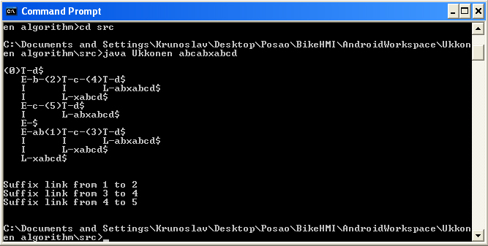
Implementacija - Java
niz abcabxabcd$: -> 0.002064508 s
niz 500000 znakova:
Za veće nizove
problemi s
memorijom

Slide 19
Zaključak
Vrlo složen algoritam
Mnogo grešaka u našim programima – konstantan rad na tome
Teško implementirati
Vrlo brz i koristan za raznorazne primjene u bioinformatici i šire

Slide 20
Hvala na pažnji

